Slide 1


Tipos de Datos Básicos
Robert Méndez Méndez
Actualizado: 13 Junio 2024
GeDGAPA. Matemáticas con Python

Slide 2
Paradigmas son clados. Tipos son genes.
Robert Harper

Slide 3
Tipos
Un sistema de tipos es una abstracción que categoriza los valores que pueden aparecer durante la ejecución, etiquetándolos con el así llamado ’tipo’.

Slide 4
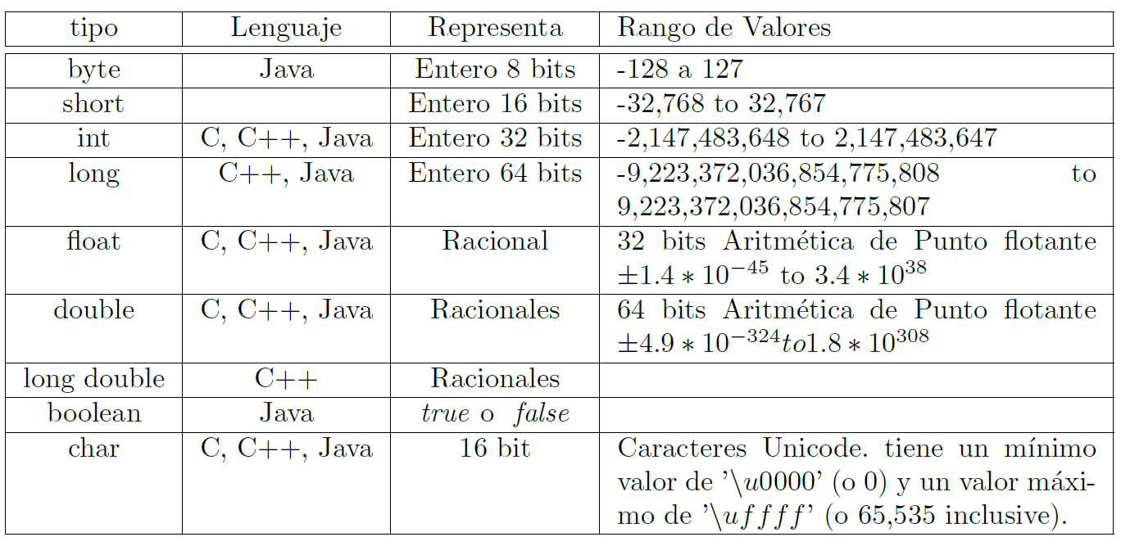
Tipos para Java, C, y C++

Slide 5
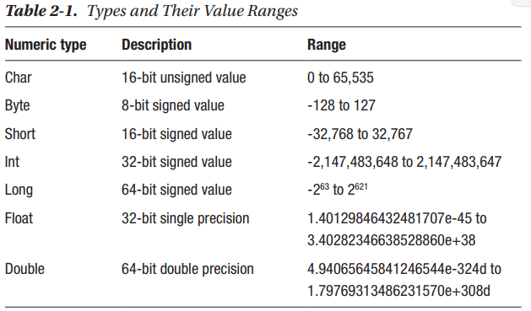
Tipos para Scala

Slide 6
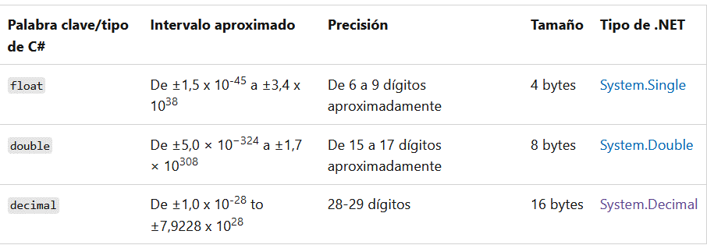
Tipos decimales para C#

Slide 7
Python
Int ( )
float( )
Decimal
Boolean
complex()
String()

Slide 8
Bibliografía
Notas Personales. Programación
Pollak & Lavka (2022). Beginning Scala 3, 3th edition, Apress.
Charatans & Kans (2022). Programming in Two Semestres Python -Java 2023, Springer.
Web: https://learn.microsoft.com/en-us/dotnet/csharp/language-reference/builtin-types/floating-point-numeric-types

